Slide 1
2024-08-12 工作学习汇报
汇报人：温瑞

Slide 2
1.A3Spring 与征信系统学习
2.A3Cloud 与征信系统迁移

Slide 3
1
A3Spring

Slide 4
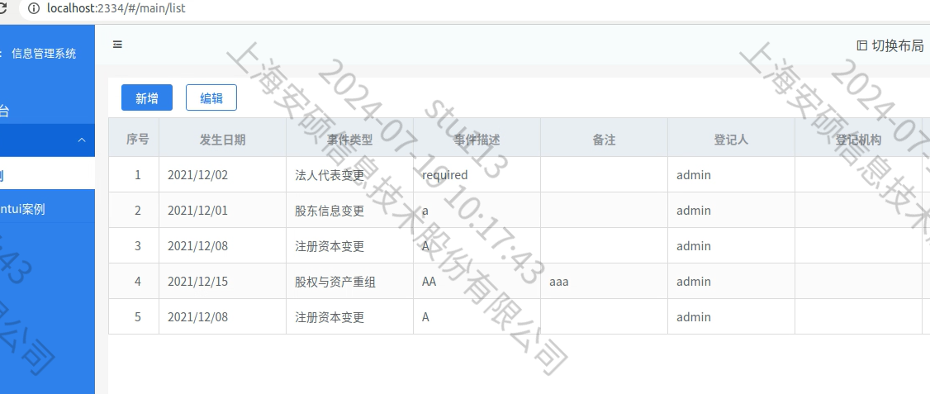
1.1 A3Spring 培训学习
(1)前后端开发基础练习(环境安装、工程创建、依赖引入……)
(2)学习使用 A3Spring 开发工具生成实现增删改查(如下)
(3)微服务相关概念学习

Slide 5
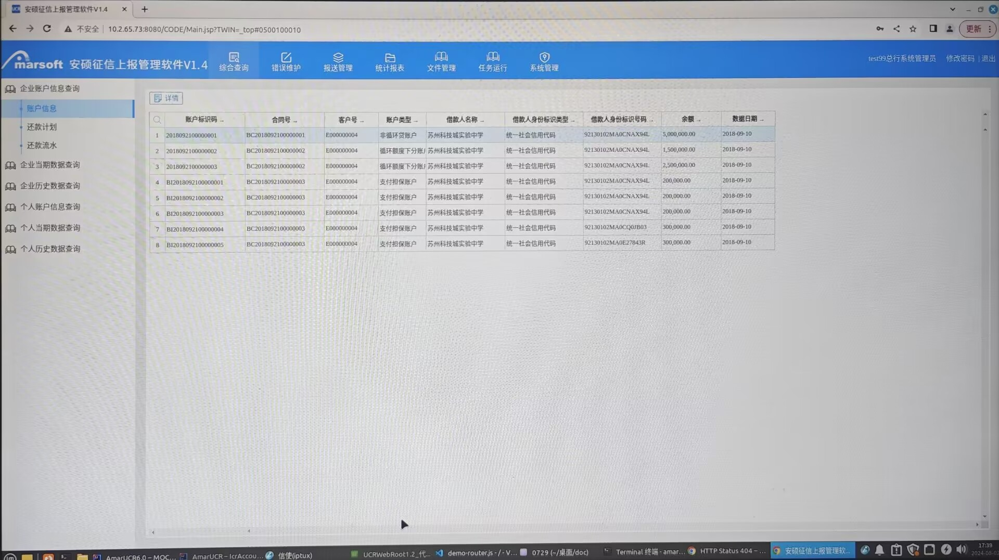
1.2与征信系统学习
(4)原征信系统业务、标准学习，系统熟悉。

Slide 6
2
A3Cloud

Slide 7
2 A3Cloud
(1)配置开发环境，学习熟悉些没太接触过的软件工具 SVN、Eclipse
(2)开发模式与流程的学习练习
迁移 sql;
使用工具根据 sql 生成 jbo osf rrs, 生成前端页面代码;
Jbo 上传 A3Cloud, 导入 jbo ,生成显示模板;
添加导航栏与路由, 调试前端页面代码, 测试功能……
data, sql --->--- sever(jbo) --->--- rrs/osf --->--- app(template)

Slide 8
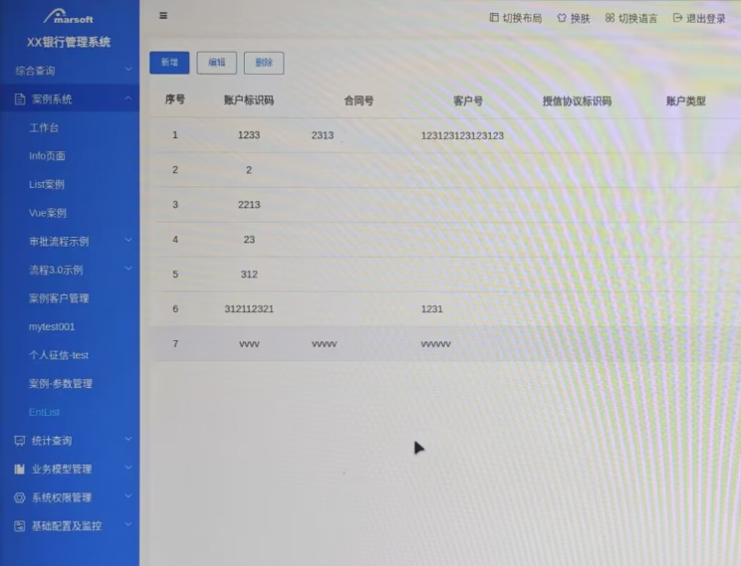
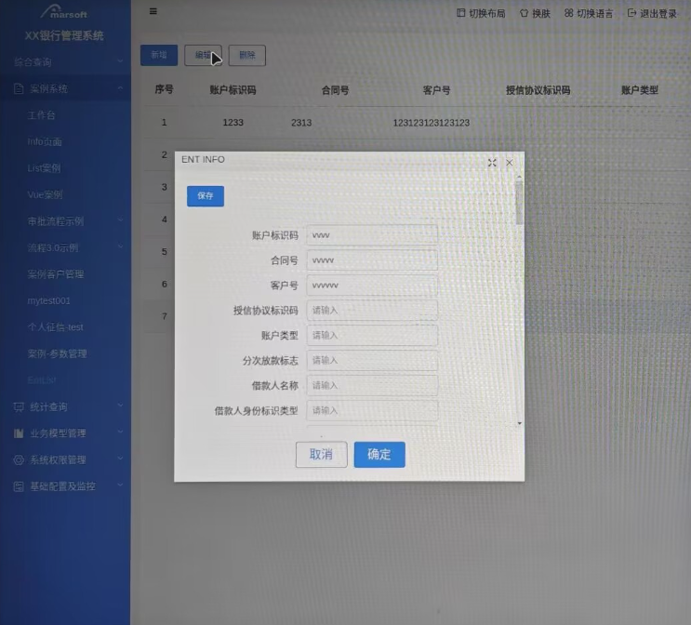
2.1 A3Cloud 练习
列表与表单页面的数据增删改查练习:

Slide 9
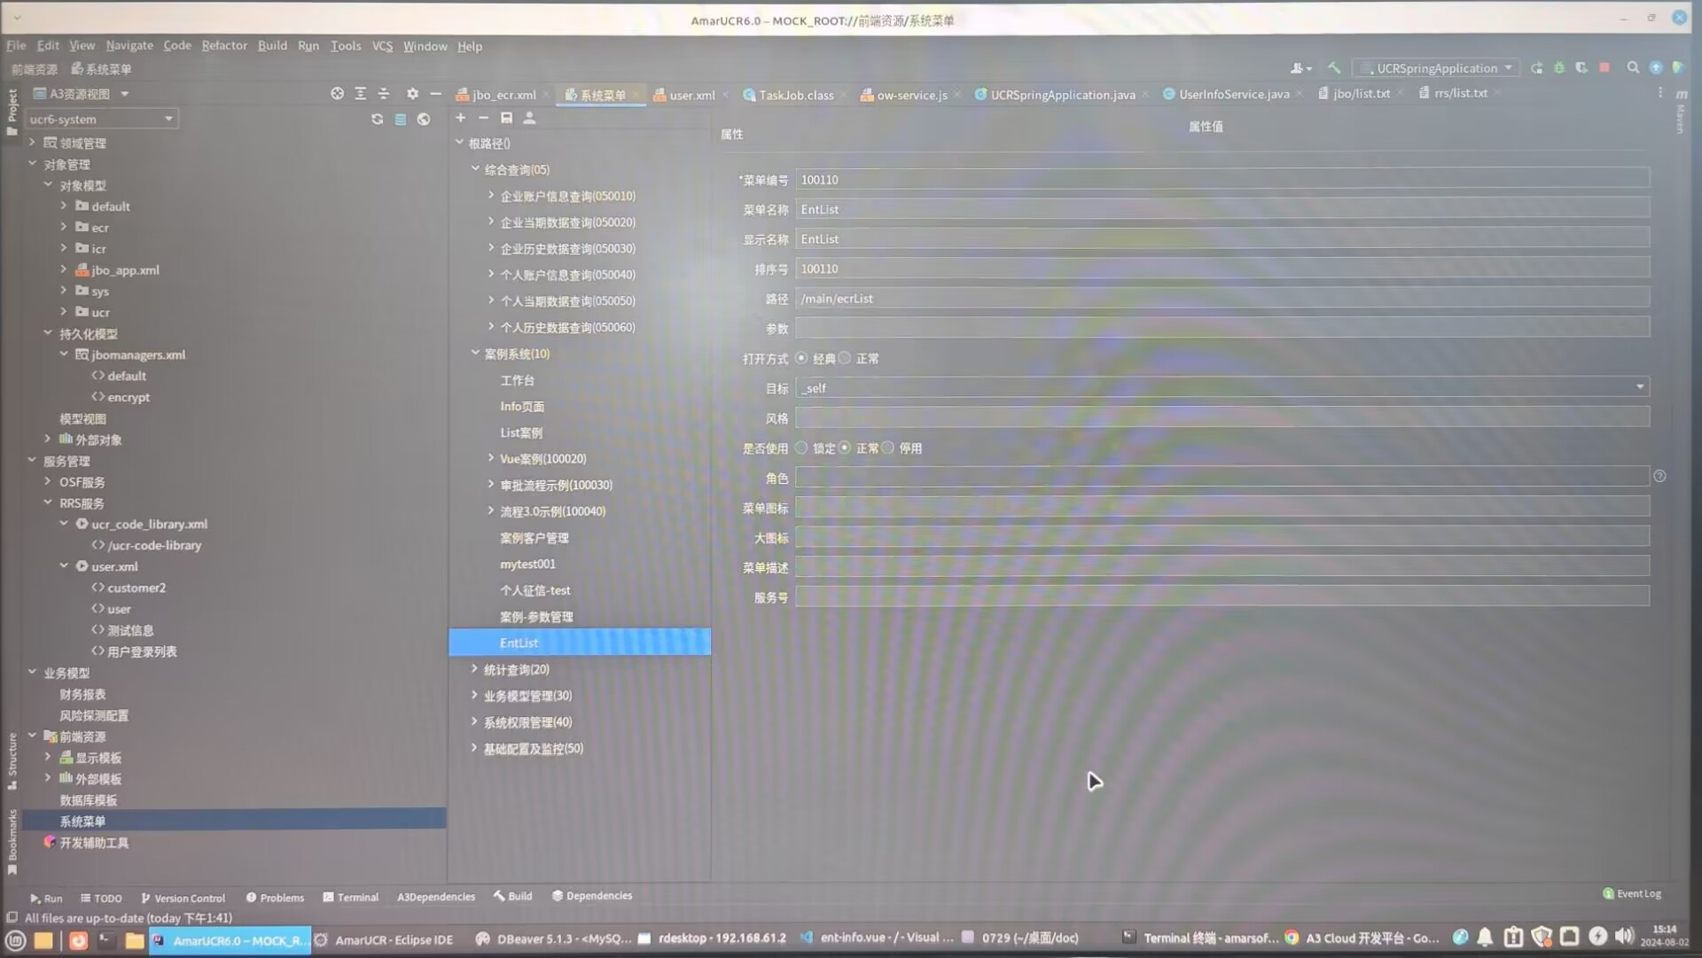
2.1 A3Cloud 练习
开发过程： (1)数据库 sql 迁移，使用开发工具生成 jbo，osf/rrs;
(2)上传同步到 A3Cloud 后在 A3Cloud 平台根据 jbo 生成前端模板信息与模板代码，并进行调整;
(3)配置路由，测试页面与生成的 osf/rrs 服务等是否按预期展示、运行;
⬅IDEA 开发工具，配置路由，修改 jbo osf rrs…

Slide 10
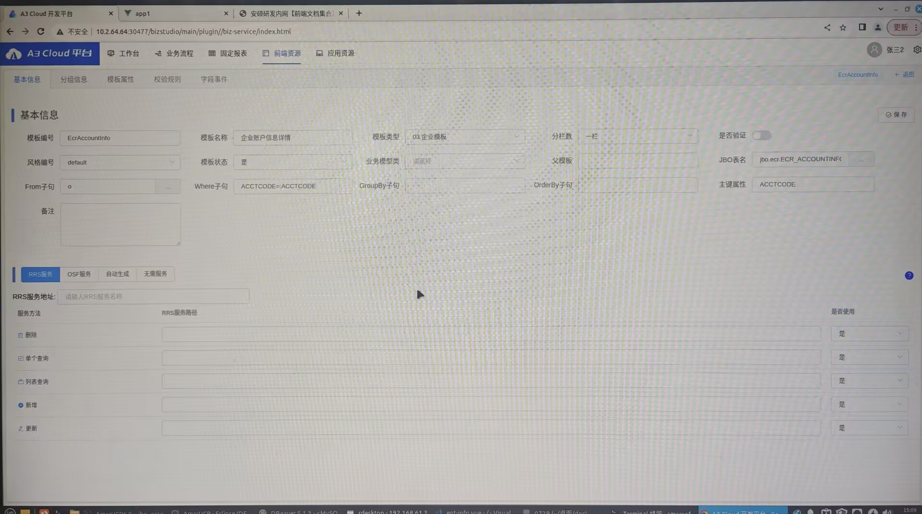
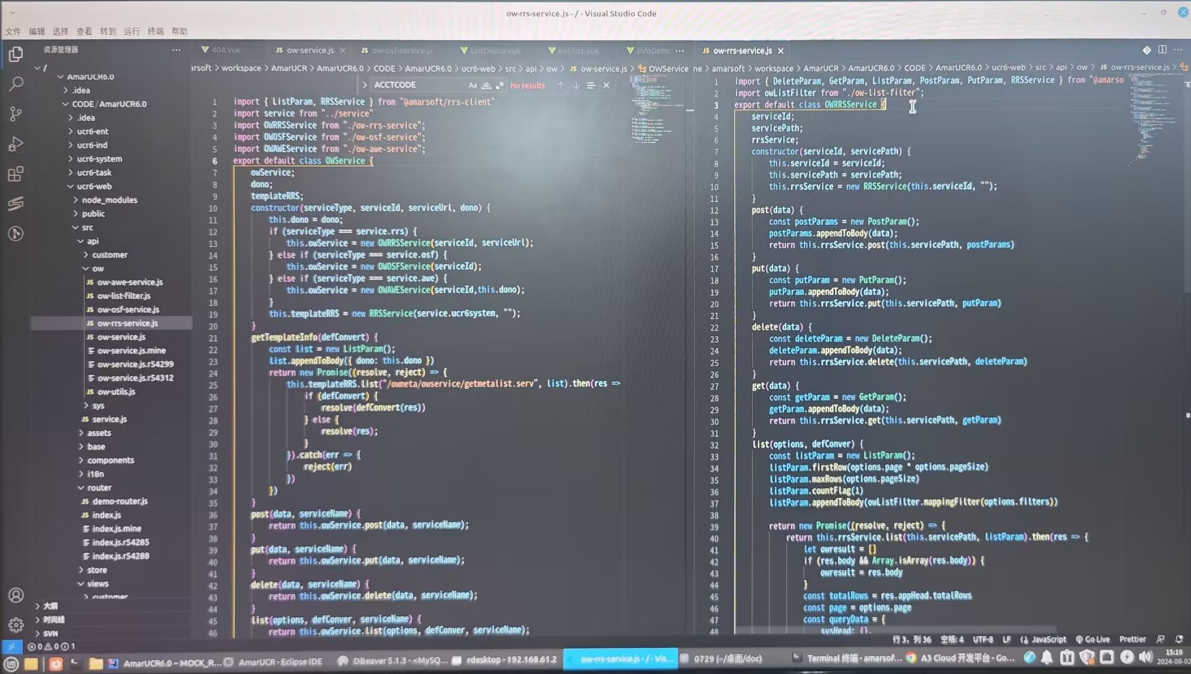
2.1 A3Cloud 练习
⬅A3Cloud 平台，查看 jbo rrs，修改模板信息……
编写修改前端代码➔

Slide 11
2.2 A3Cloud 对比
与 als9 培训的开发工具对比
 | ALS9 培训使用 | 本次 A3Cloud
工具位置 | jbo，rss/osf 需自己写(复制粘贴，修改) | IDEA 插件工具，可以根据数据库表结构生成，上传 A3Cloud
 | alt+2 弹页面，配显示模板; 或者写 sql 去复制修改数据库数据 | A3Cloud 中配置，支持根据 jbo 生成基本数据
 | 前端模板代码，要自己写(复制粘贴，修改) | A3Cloud | IDEA 插件 内工具生成基本结构
 | 菜单权限等直接写 sql 脚本修改数据库 | IDEA 插件工具修改
前后端分离 | .html 模板 | .vue | .js 的前端代码
 | 数据库路由配置直接指向 .html .view 文件 | 路由指向前端 router.js 中配置的路径
 |  | 代码分离，前端代码组织更灵活清晰，调试排错会更方便

Slide 12
2.3 A3Cloud 征信系统迁移
前端迁移注意
(1)模板
- 原系统以数据展示为主没有复杂交互，但转码相关可能要修改。
(2)生成的代码修改
- info 页面使用弹窗 or 页面新路由打开? 旧系统都是弹窗。
- 自定义服务请求方法? 目前的自定义的后端接口是重写修改了 rrs 服务的 post 新增这个方法来做自定义操作的接口。rrs 服务多个方法共用 xml 配置, 过滤参数。
- 传参。组件，路由，接口传参。
(3)路由和 tab 页
- 路由目前是写到左侧导航菜单最后一层，更细分的页面计划都按原系统做成弹窗打开。
- 子路由想要附带上一级路由的视图注意写 router-view

Slide 13
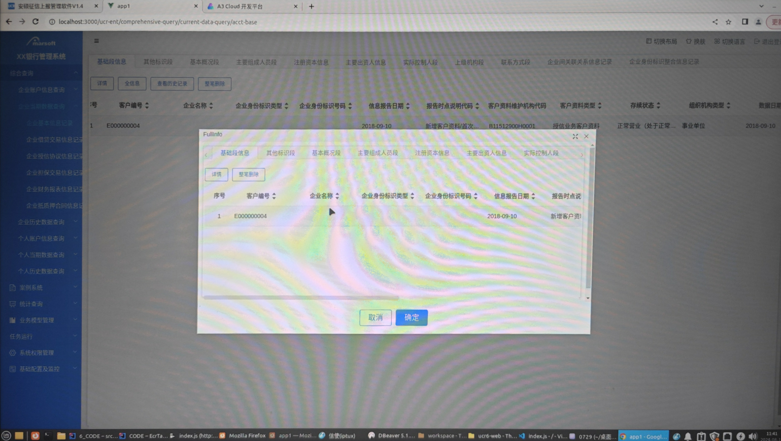
2.3 A3Cloud 征信系统迁移
Tab 标签页

Slide 14
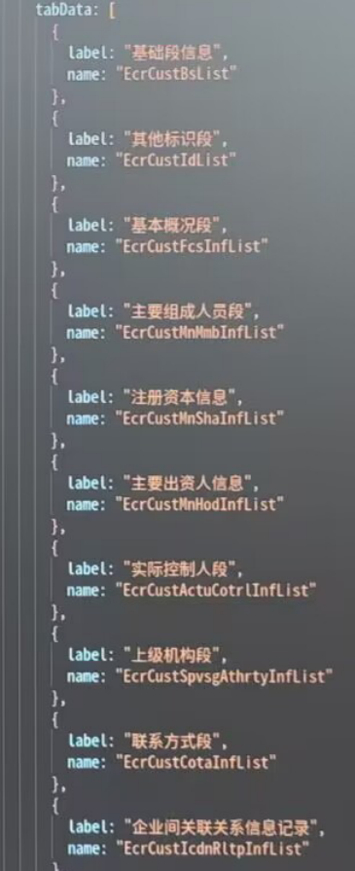
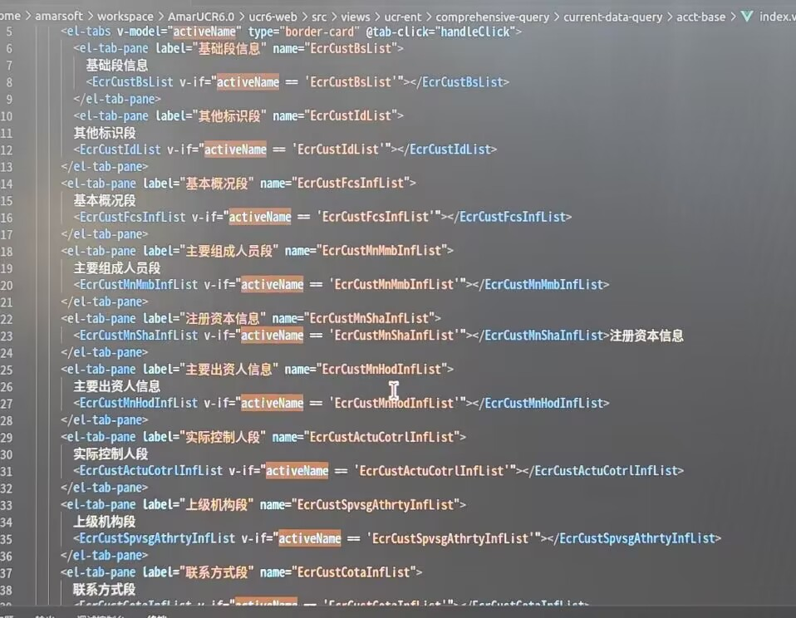
2.3 A3Cloud 迁移征信系统
Tab 标签页
⬅直接写标签
通过 js 数组对象生成➔

Slide 15
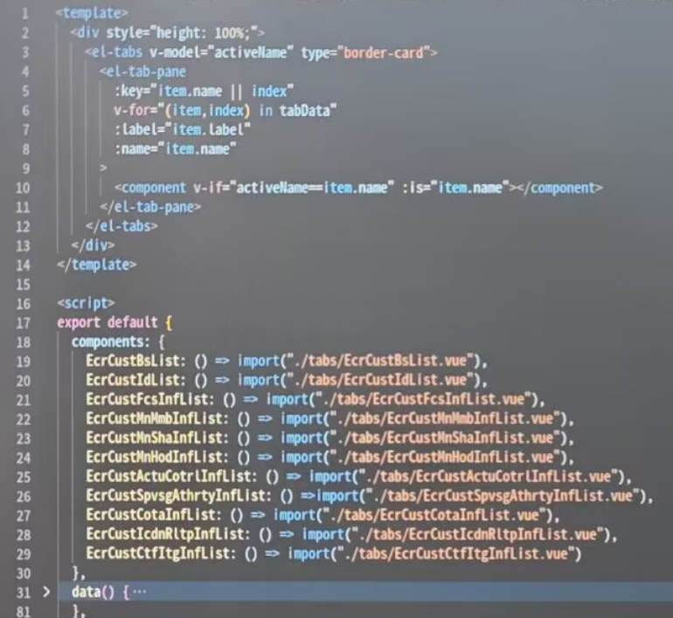
2.3 A3Cloud 征信系统迁移
标签页注意
(a). 递归引用问题。
例子是 XXXTab => CustomerList => CustomerAllInfoTab(根据 id 查找详情，但数据过多写成的是 tab) => CustomerList。
解决方案大概是这样两个，全局注册组件的 name 或者异步导入。
(b). tab 组件结合 vue 提供的 component :is=... 这种动态组件写法去根据数据渲染。
(c). component 上注意写一下 v-if，避免同时加载太多个组件，一下朝后端发太多请求。
(d). 传参...

Slide 16
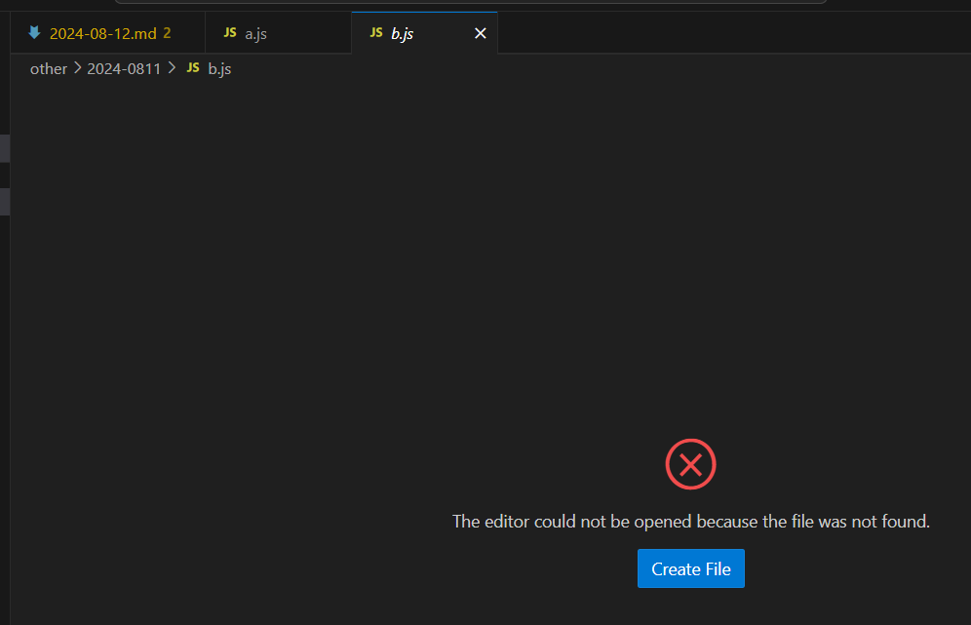
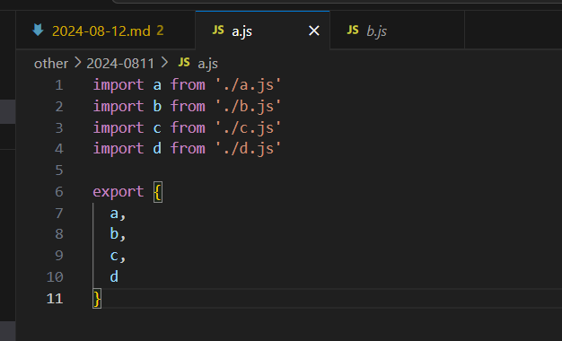
2.3 A3Cloud 征信系统迁移
修改生成代码
(1) 按文件命名、范围查找替换代码。
(2) 一下创建很多文件可以先写一个路径导入导出的文件，然后 ide 里 ctrl + 单击。

Slide 17
感谢观看

